Slide 1
L-py: Modélisation de l’effet de la Gravité sur une Plante Flexion d’une Branche Contenue dans un Plan Vertical
Mathilde Balduzzi
Jean-Philippe Bernard
Christophe Godin
Séminaire d’équipe, 25 Mars 2013

Slide 2
Prérequis
Python (class, def, ...)
L-système
L-py:
@R, ?H, +(angle), …
Start(), StartEach(), EndEach(), isForward(), …
Rapid Information Transfer (< versus <<)
Notes:
Optimisation calcul

Slide 3
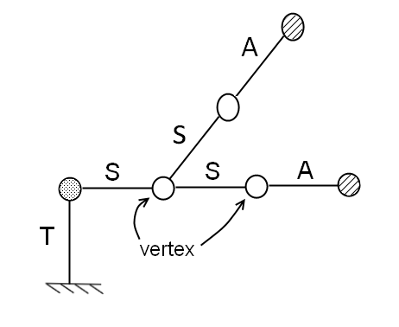
Représentation discrète
Tronc (T)
Branche:
Nombre de segments
Ramifications
Apex (A)
Configuration initiale
Segment de branche (S):
Longueur, diamètre
Direction

Slide 4
N = 5
S_LEN = 0.1
S_DIAM = 0.01
class SegmentData:
def __init__(self):
self.len = S_LEN
self.diam = S_DIAM
self.head = Vector3(0,1,0)
Axiom: T(SegmentData())-(90)B(N)
[+(30)B(N)A]B(N)A
decomposition:
maximum depth: 100
B(0) --> *
B(n) --> S(SegmentData())B(n-1)
interpretation:
T(s) --> _(1.4*s.diam)F(12*s.len)
S(s):
if getIterationNb()==0:
produce _(s.diam)f(0.1*s.len)
F(0.9*s.len)?H(s.head)
else :
produce @R(s.head[0],
s.head[1], s.head[2], 0, s.head[2], -s.head[1])
_(s.diam)f(0.1*s.len)
F(0.9*s.len)

Slide 5
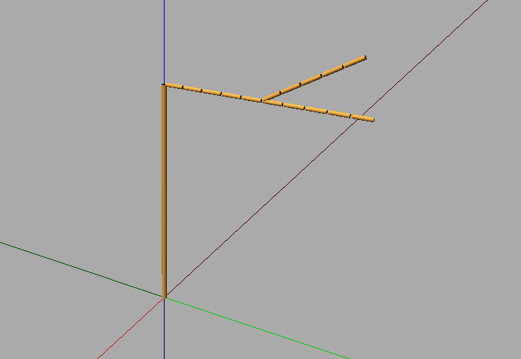
Exemple de configuration initiale

Slide 6
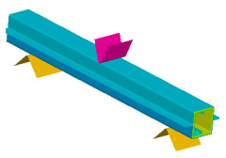
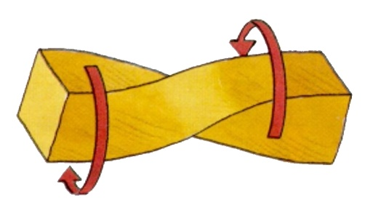
Action de la gravité sur un système de poutre aligné avec la verticale
Action mécanique sur un système de poutre:
Flexion + Torsion
Complexe

Slide 7
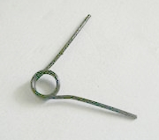

Déformation au niveau des sommets
Segment:
Sans masse
Rigide
Sommet:
Masse
Ressort
+

Slide 8
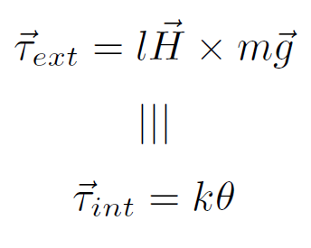
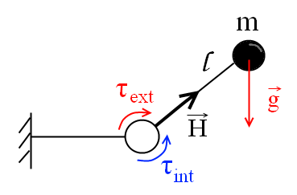
Flexion d’un ressort jusqu’à l’équilibre
Moment externe = Tendance à pivoter
Moment interne = Résistance à la rotation

Slide 9
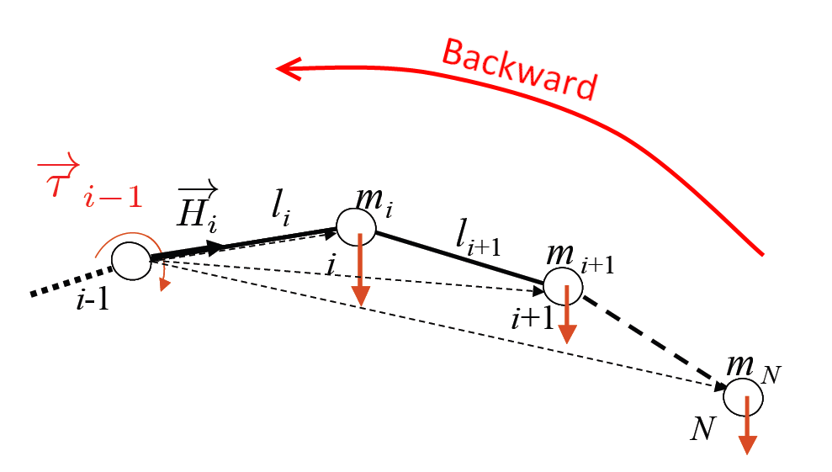
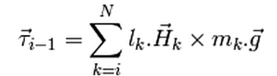

Moment cinétique pour N sommets

Slide 10
class SegmentData:
def __init__(self):
…
self.cummass = 0
self.cumtorque = Vector3()
def computeMass(self, segdet):
self.cummass = self.mass + segdat.cummass
def computeTorque(self, segdat):
segvec = segdat.H * segdat.len
weightvec = Gravity *
segdat.cummass
self.cumtorque =
segdat.cumtorque +
(segvec ^ weightvec)
Production:
S(a) >> [+(angle)S(c)]S(b):
If isBackward():
a.computeMass(b)
a.computeTorque(b)
a.computeMass(c)
a.computeTorque(c)
produce S(a)
S(a) >> S(b):
if isBackward():
a.computeMass(b)
a.computeTorque(b)
produce S(a)
S(a) >> A:
if isBackward():
a.cummass = a.mass
a.cumtorque = Vector3(0,0,0)
produce S(a)
T(a) >> S(b):
if isBackward():
a.computeMass(b)
a.computeTorque(b)
produce T(a)

Slide 11
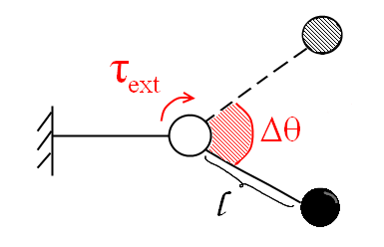
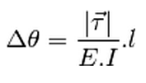
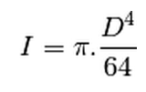
Angle de flexion
E: Module de Young (résistance)
I: Moment d’inertie
Exemple (section circulaire):

Slide 12
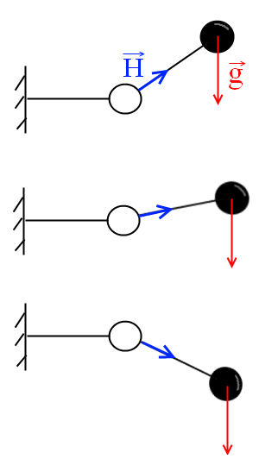
Facteur de relaxation

Slide 13
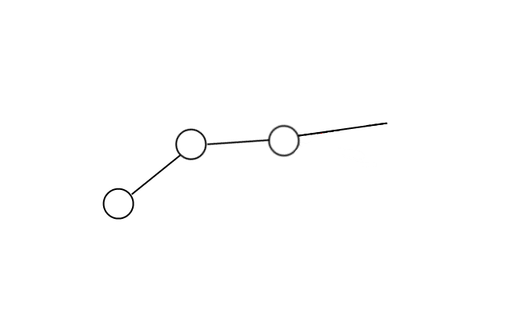
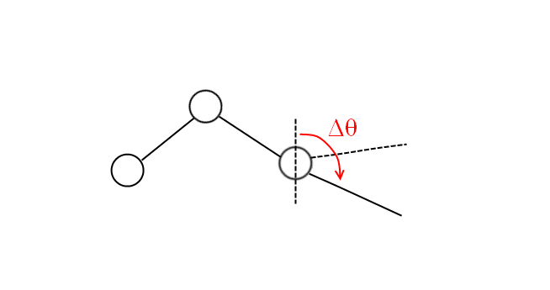
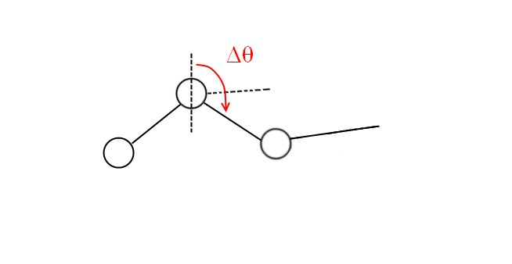
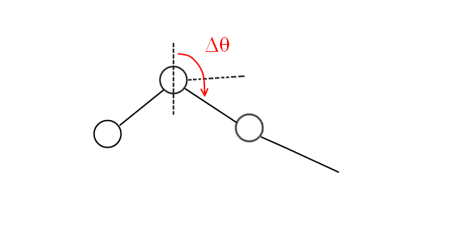
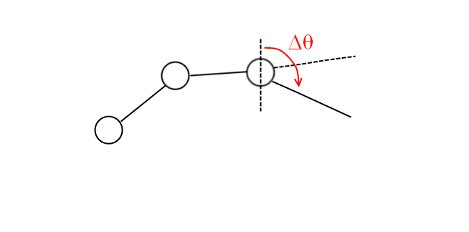
Application angle flexion ?

Slide 14
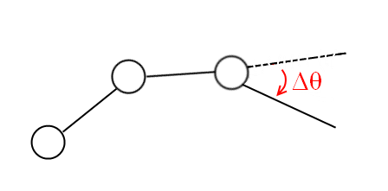
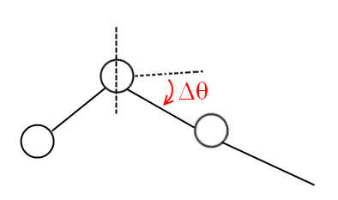
Application angle flexion ?

Slide 15
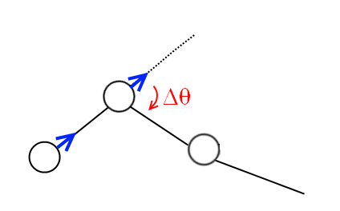
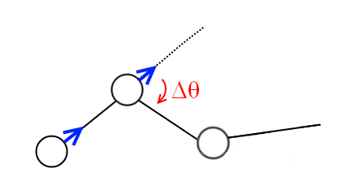
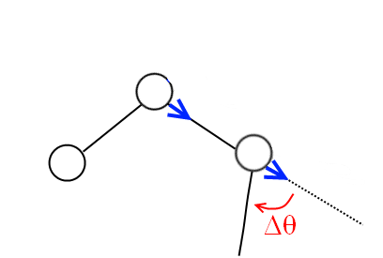
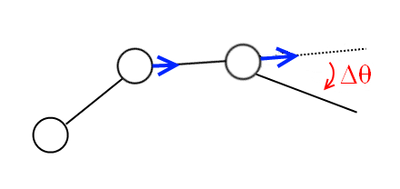
L’angle de flexion est relatif

Slide 16
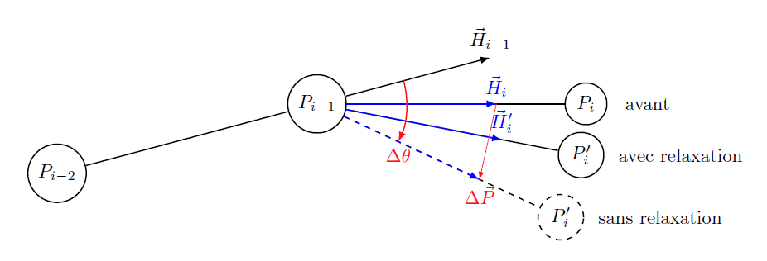
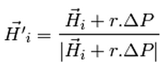


Calcul de la « relative flexion relaxée »
r : facteur de relaxation
M : matrice de rotation
Notes:
Delat P va dans le sens forward
--
REFAIRE DESSIN

Slide 17
RELAX = 0.3
WoodDensity = 1000
Gravity = Vector3(0,0,-10.0) YoungModElasticity = 5 *10.**8
class SegmentData:
def __init__(self):
…
self.head
def applyTorque(self, dir, cumtorque, angle=0):
curv = cumtorque * (1/self.rigidity)
rot = Matrix3.axisRotation((1,0,0),
curv[0] * self.len + radians(angle))
newHead = rot * dir
diff = newHead - self.head
v = self.head + diff * RELAX
self.head = v / norm(v)
Production:
…
S(c) << S(a):
if isForward():
a.applyTorque(c.head, c.cumtorque)
produce S(a)
S(c) << +(angle)S(a):
if isForward():
a.applyTorque(c.head,
c.cumtorque, angle)
produce +(angle)S(a)
T(c) << +(angle)S(a):
if isForward():
a.applyTorque(c.head, c.cumtorque)
produce +(angle)S(a)
Notes:
Check !isForward ???

Slide 18
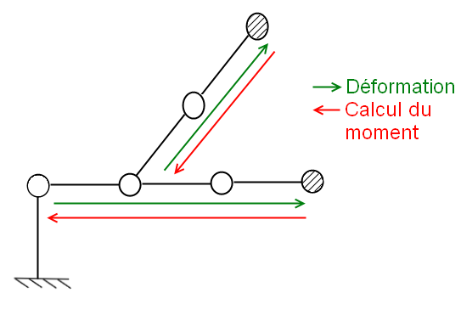
Equilibre
Moment
Configuration
Notes:
Recapitulation
Rouge: moment
Vert: position

Slide 19

Contrôle de l’arrêt
Equilibre = la différence entre deux positions consécutives est nulle.
La simulation s’arrête quand l’équilibre est atteint, i.e. pour Є petit

Slide 20
error = 0
eps = 0.1
class SegmentData:
…
def applyTorque(self, dir, cumtorque, angle=0):
global error
…
error += norm(diff)
def EndEach();
global error, eps
if isForward() and error >= eps:
print ">>> mean error = ", error
error = 0
backward()
elif isForward():
print "EQUILIBRIUM REACHED: mean error = ", error, " < ", eps
Stop()
else:
forward()

Slide 21
Exemples
Branche simple
Branche avec ramifications
Croissance d’une branche
Croissance d’un fruit

Slide 22
Conclusions
« Rapid Information Tranfer »
Nouveaux exemples
Mise à jour du tuto
Développement
Script L-py
Torsion

